Slide 1


HGZ 2 AGUASCALIENTES
Antigüedad
Población
AGUASCALIENTES
31
años
302,177
(1995)
personas
Inicio de Operación
Cartera de servicios
262
Camas Totales
174 camas censables
4 camas en cuidados intensivos
88 camas no censables
20 consultorios de especialidad
14 peines de laboratorio
3 quirófanos
Equipo relevante
2 Rayos x
1 Tomógrafo
1 Ultrasonido
18 especialidades
Especialidades con mayor productividad
1. Medicina Interna
2. Trauma y Ortopedia
3. Ginecología
4. Cirugía General
5. Oftalmología
6. Otorrinolaringología
7. Cardiología
8. Geriatría
9. Pediatría Médica
10. Nefrología

Slide 2
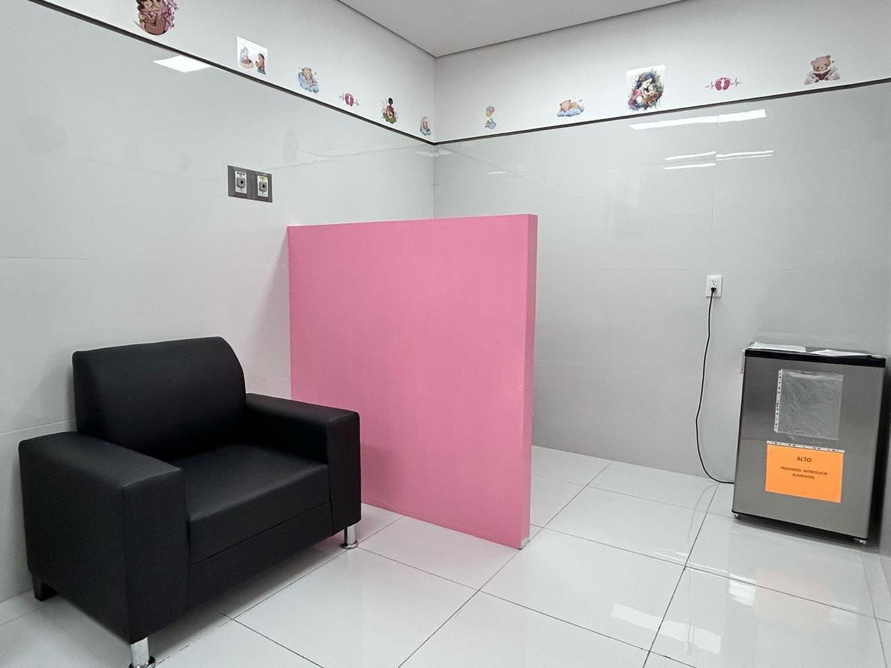

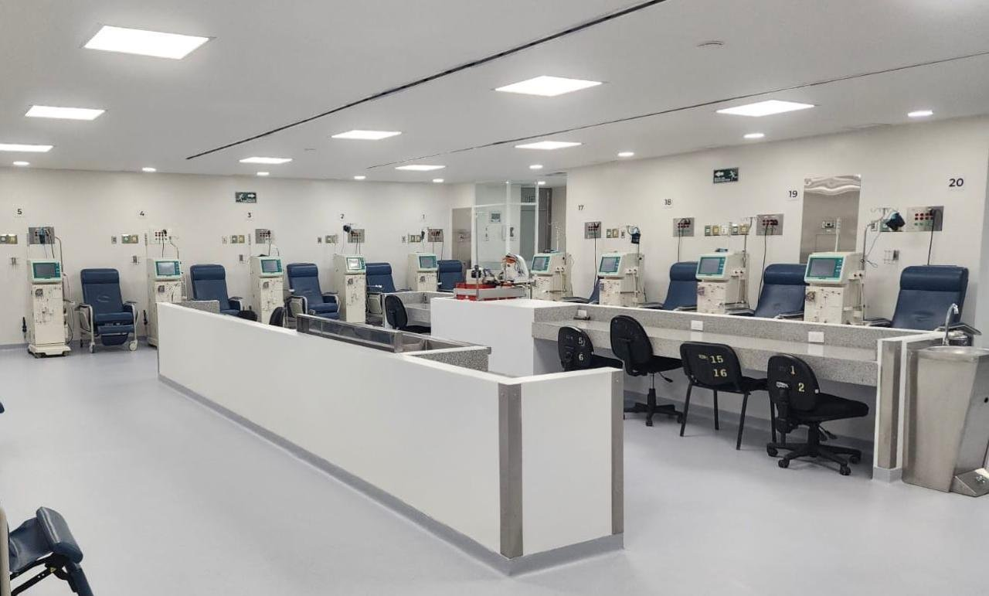
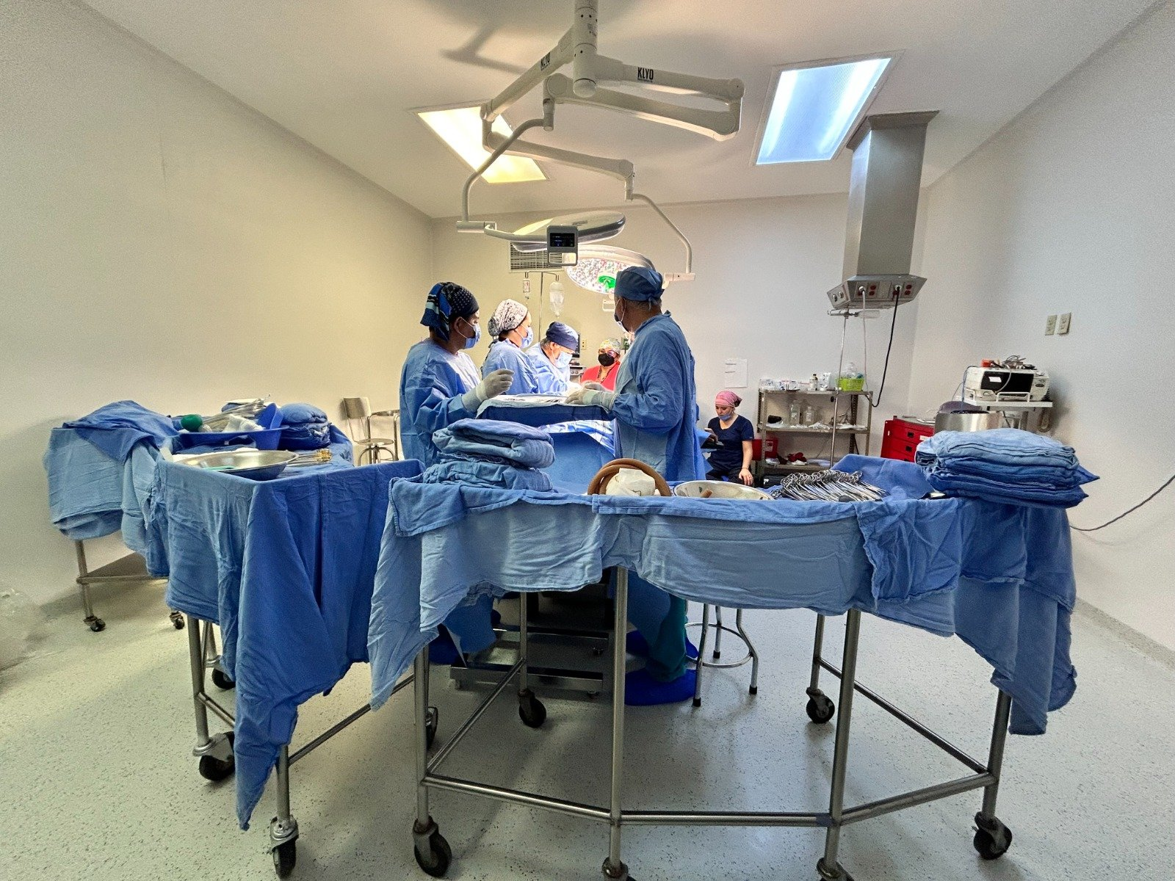
HGZ 2 AGUASCALIENTES
AGUASCALIENTES
Plantilla de personal
1,186
total
231
424
531
médicos
enfermeras
Otras categorías
Día típico
575
atenciones
455 | Consultas Especialidades | 67 | Urgencias
17 | Cirugías | 4 | Partos Atendidos
32 | Egresos
Productividad
48,766
semana 21, 17 de Mayo 2026
total
43,076 | Consultas Especialidades | 1,994 | Urgencias
2,505 | Cirugías | 1,191 | Egresos
 | 2025 | Aumento 2025 vs 2024 | 2026 | Meta 2026 | % avance anual
Consulta Especialidad | 115,870 | 6,915 | 43,076 | 124,830 | 35%
Cirugía | 6,224 | 224 | 2,505 | 7,320 | 34%

